Slide 1

Presentazione Finale
Team 1
Team Members
Barba Antonio
Bottiglieri Gianfranco
D’Eugenio Elisa
Di Palma Ferdinando
Micco Andrea
Scafuro Angelo Gerardo
Project Manager
Alfonso Murolo

Slide 2
Progetto @silo
Finalità e obiettivo
Sistema Software per migliorare ed ottimizzare il servizio di asilo nido messo a disposizione dell’università di Fisciano.
Teams di Sviluppo
Sottosistema Accessi
Sottosistema ……
Sottosistema ……
Notes:
-Come si chiamano gli altri sottosistemi????
-meno di 20 sec per questa slide. Obiettivo: introdurre al volo l’obiettivo già noto, e presentare anche gli altri team che parleranno dopo (solo nominandoli)

Slide 3
Sottosistema Accessi
Hot Points
Principali punti di realizzazione:
Registrazione e Accesso
Presentazione Domanda on-Line
Creazione, modifica, consultazione Graduatoria
Creazione,modifica, consultazioni Classi
Notes:
-Grande lavoro da realizzare ecc…
-sommariamente divisi in 4 grandi famiglie ognuna da soddisfare con requisiti richiesti…

Slide 4
Sottosistema Accessi
Requisiti richiesti….
Semplicità e accessibilità
Presentazione richieste di Iscrizione
Eleborazione dati
Rapidità di operazioni
Automatismo
Termini temporali
Protezione dati sensibili
Username e Password
Informazioni generali
Notes:
-Termini temporali: ciò eviterà di l’acquisizione di domande o richieste inutile, aumentando la rapidità eliminando fastidiose operazioni di controllo ed eliminazione
-Mix di requisiti funzionali e non. Non funzionali integrati e realizzati a stretto contatto con i funzionali

Slide 5
Sottosistema Accessi
Requisiti richiesti….
Semplicità e accessibilità
Presentazione richieste di Iscrizione
Eleborazione dati
Rapidità di operazioni
Automatismo
Termini temporali
Protezione dati sensibili
Username e Password
Informazioni generali
Notes:
Slide di struttura, saltare veloce

Slide 6
Sottosistema Accessi
…..e soddisfatti
Semplicità e accessibilità
Creazione account attraverso varie sezioni
Creazione generica dell’account
Dati Genitore richiedente
Dati Genitore non richiedente
Situazione Reddituale
Dati personali Bambino
Situazione Familiare
Notifiche costanti agli Impiegati di Competenza
Monitoraggio di richieste Utente
Notes:
DIRE:le fasi di accesso ecc… di application saranno dp descritte in dettaglio da elisa
Le notifiche permettono un eleborazione dati semplice poiché permette di tener traccia quindi conoscere (senza fatica), ciò che deve essere fatto, modificato.
Gli input utente sono accessibili poiché organizzati in schemi di visualizzazione ordinati e di semplice comprensione

Slide 7
Sottosistema Accessi
Requisiti richiesti….
Semplicità e accessibilità
Presentazione richieste di Iscrizione
Eleborazione dati
Rapidità di operazioni
Automatismo
Termini temporali
Protezione dati sensibili
Username e Password
Informazioni generali
Notes:
Slide di struttura, saltare veloce

Slide 8
Sottosistema Accessi
…..e soddisfatti (2)
Rapidità di Operazioni
Auto-Completamento
Compilazione Domanda
Modifiche e consultazione
Operazione su classi e iscritti (spostamenti)
Visualizzazione Bando
Accettazione Iscritto
Salvataggio graduatorie
Notes:
Strategy motivo: gli utenti fanno ricerca:
1)possono visualizzare tutti o alcuni dati
2)esiti differenti a seconda dell’utente. Ciò aumenta la rapidità di operazioni limitando l’attenzione su ciò che interessa

Slide 9
Sottosistema Accessi
Requisiti richiesti….
Semplicità e accessibilità
Presentazione richieste di Iscrizione
Eleborazione dati
Rapidità di operazioni
Automatismo
Termini temporali
Protezione dati sensibili
Username e Password
Informazioni generali
Notes:
Slide di struttura, saltare veloce

Slide 10
Sottosistema Accessi
…..e soddisfatti (3)
Protezione dati Sensibili
Login separato per tipologia di utente
Dati di ricerca variabili in base ai permessi
Monitoraggio Complessivo dell’Amministratore
Notes:
-Motivare login separato
-Collegarsi agli attori del sistema con attenzione sul sottosistema

Slide 11
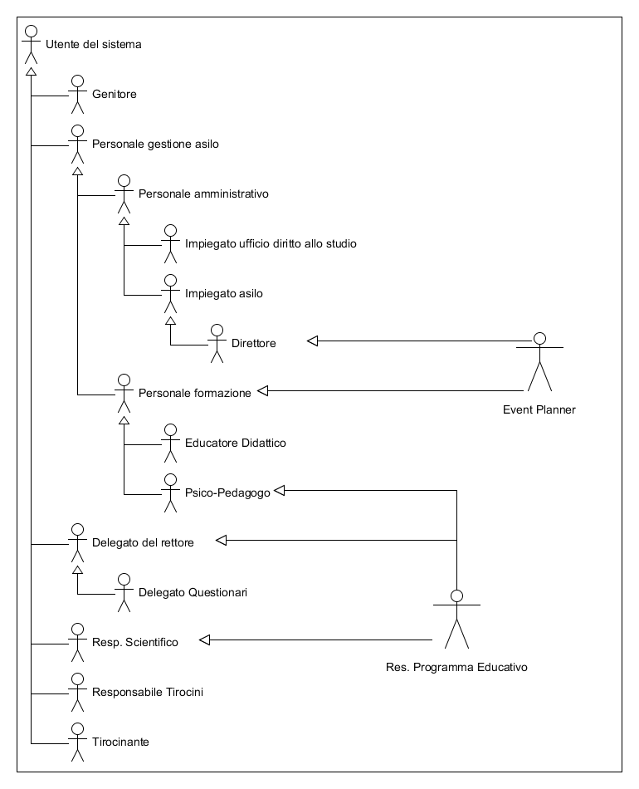
Attori del Sistema
Notes:
-Possibilità di cerchiare attori del sottosistema (spiegazione rapida)

Slide 12
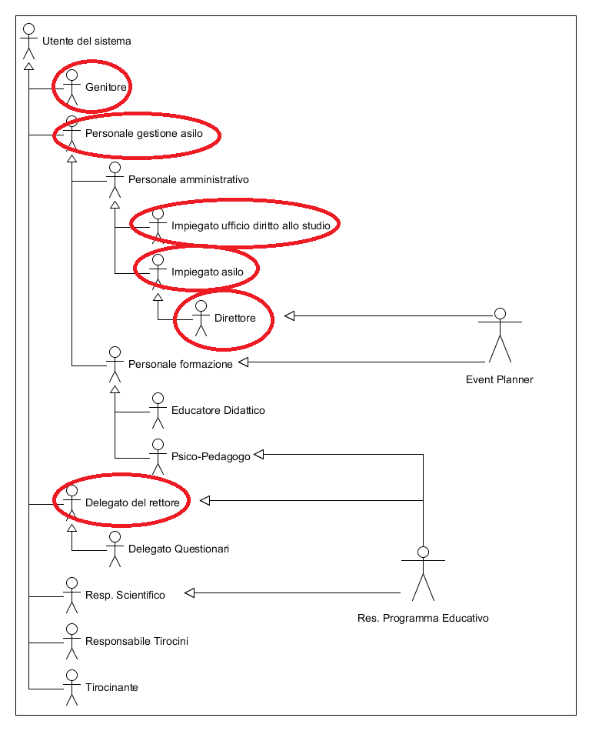
Principali del Sottosistema

Slide 13
Generalizzazioni
Trasformazioni e Aggiunte
Aggiunte
Durante il processo di Analisi e oltre….
Migliorare o Ottimizzare
Trasformazioni e Generalizzazioni
Normale evoluzione del sistema
Scalabilità di dominio
Riportate e descritte nell’evoluzione del RAD

Slide 14
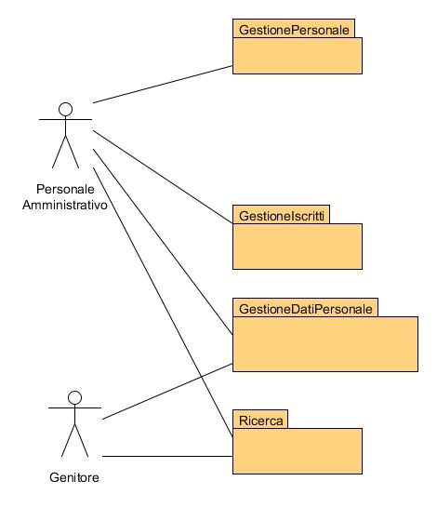
Use case Diagram
Prima versione RAD 1.0
Notes:
Possibilità di evidenzionare generalizzazioni future

Slide 15
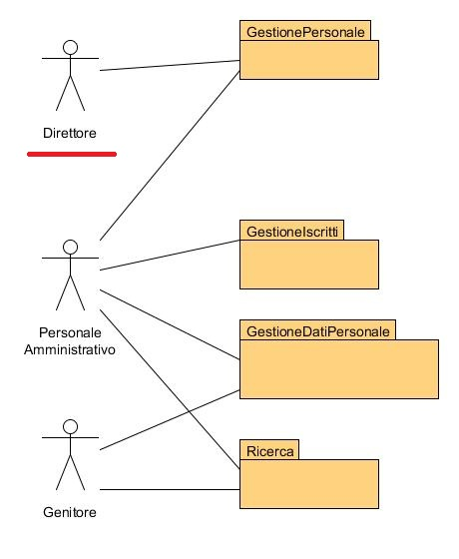
Use case Diagram
Seconda versione RAD 2.0
Notes:
Direttore dal rad 2.0

Slide 16
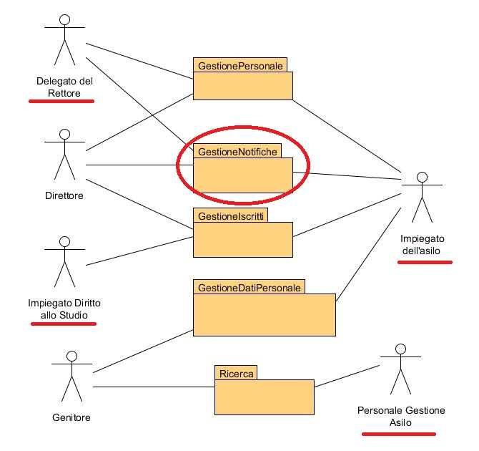
Use case Diagram
Ultima versione RAD 4.0
Notes:
Dal rad 3.2 in poi…..

Slide 17
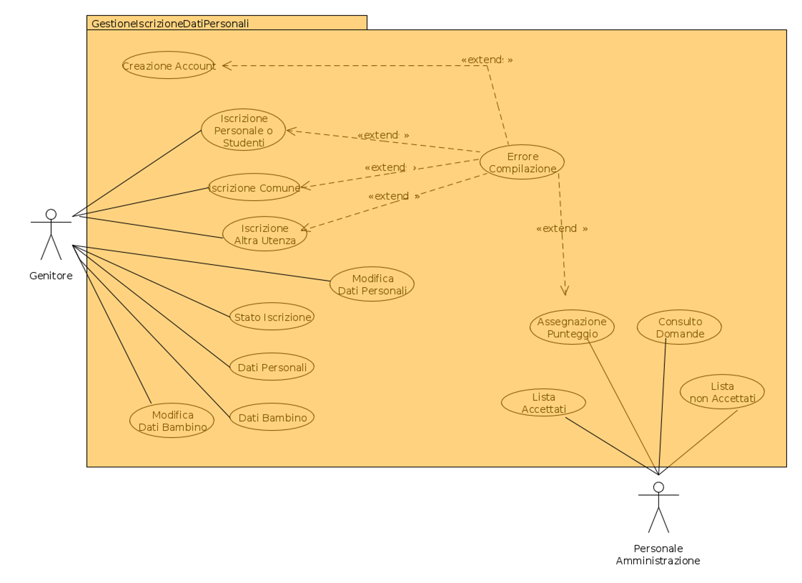
Use case Diagram
Prima versione GestioneDatiPersonali

Slide 18
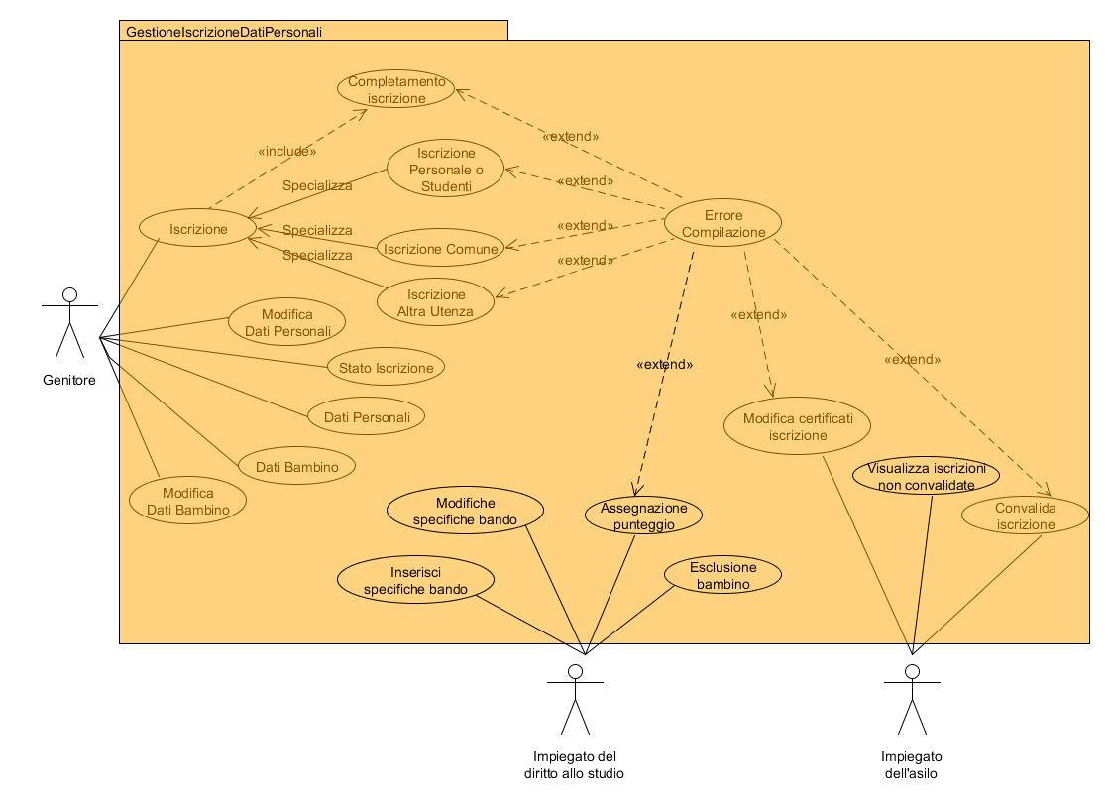
Use case Diagram
Ultima versione GestioneDati personali
Notes:
Nuovo dal rad 3.2:

Slide 19
Obiettivo Principale
Semplificazione della presentazione ed elaborazione delle richieste da parte degli utenti
Obiettivo raggiunto e risolto con successo.
A dirlo sembra una cosa molto semplice ma non è stato affatto cosi.

Slide 20
Idea …
Sistema di presentazione on-line delle domande di iscrizione per il proprio bambino
Sito internet che permette di:
Consultare il bando
Compilare una eventuale domanda di iscrizione online (completa di tutti i campi)
Inviare la domanda compilata
Mostrare la graduatoria

Slide 21
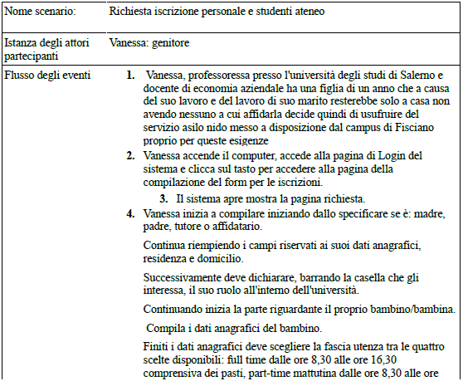
Prima versione del sistema
Esempio di uno scenario per la presentazione della domanda di iscrizione (parte 1)

Slide 22
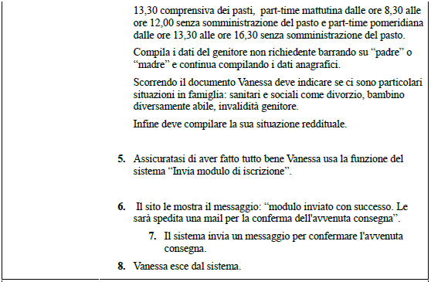
Esempio di uno scenario per la presentazione della domanda di iscrizione (parte 2)
SC_A_4

Slide 23
“Solo perché voi avete sofferto quando vi siete iscritti all'università non è detto che devono farlo tutti” (cit F. Ferrucci)

Slide 24
Idea V.2
La versione precedente non ha soddisfatto il committente quindi abbiamo pensato di dividere l’iscrizione in due parti:
Creazione di un account
Compilazione della domanda di iscrizione

Slide 25
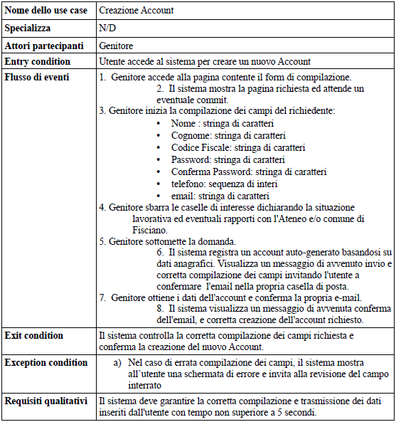
Caso d’uso per la creazione dell’account con i dati da compilare
UC_A_46 Creazione account

Slide 26
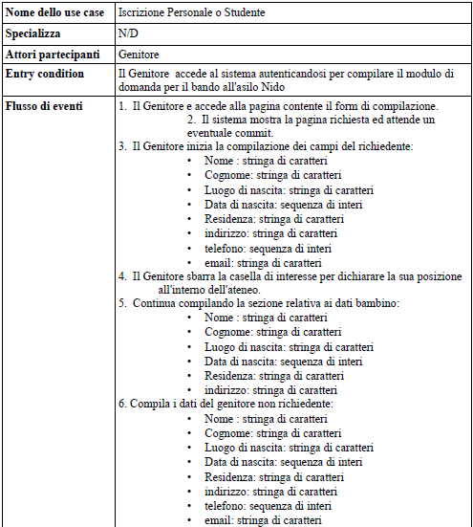
Caso d’uso per l’iscrizione del bambino (parte 1)

Slide 27
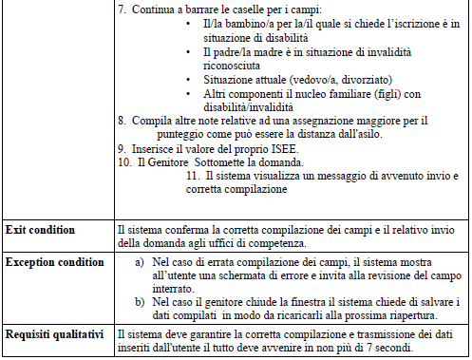
Caso d’uso per l’iscrizione del bambino (parte 2)
UC_A_4 Compila modulo di iscrizione per personale universitario e studenti
Nel caso il genitore chiude la finestra il sistema chiede di salvare i dati compilati in modo da ricaricarli alla prossima riapertura.

Slide 28
Primo approccio ad “@silo”
Il genitore è l’utente che iscrive il proprio figlio all’asilo e può essere di tre tipi:
Personale universitario e studenti
Residenti di Fisciano
Altro utente
Passo 1: Creazione dell’accuont
Passo 2: Compilazione della domanda di iscrizione
Ad iscrizione completa queste sono le operazioni:
Visualizzare e modificare i dati inseriti durante l’iscrizione
Visualizzare e modificare i dati del proprio bambino
Visualizzare lo stato della propria iscrizione

Slide 29
Chi fa cosa …
L’impiegato del diritto allo studio può compiere sono:
Inserimento delle specifiche del bando
Modifica delle specifiche del bando
Assegna punteggio
Eliminazione bambino
L’impiegato dell’asilo, per questa fase, può fare come:
Convalida iscrizione
Visualizza lista delle iscrizioni non convalidate
Modifica i certificati di iscrizione

Slide 30
UCD_A_3 Gestione Dati Personali Completo

Slide 31
Come e chi gestisce gli iscritti
Impiegato dell’asilo:
Visualizzare i candidati per stato
Visualizzare i candidati n base ai servizi richiesti
Assegnargli una classe
Direttore:
Aggiungi classe
Elimina classe
Delegato del rettore:
Conferma assegnazione classe
Rifiuta assegnazione classe

Slide 32
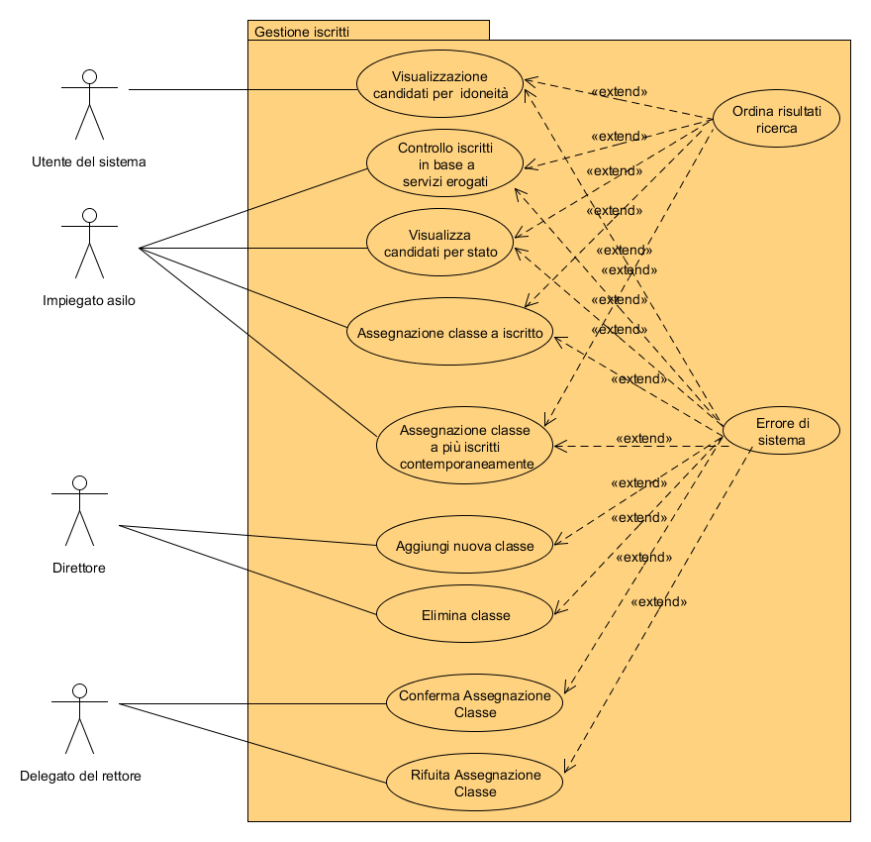
UCD A 2 Gestione iscritti

Slide 33
Rad: Pro e contro
Pro:
Revisioni incrociate
Modellazione accurata
Attori progettati nell’ottica dell’aggiornamento del rad
Contro:
Nonostante numerose revisioni ci sono ancora delle imperfezioni

Slide 34
Design Goals
Definiamo le fondamenta dello sviluppo del sistema.
Regole d’oro per l’implementazione: definiamo limiti ed obiettivi fondamentali che il nostro sistema deve portare a termine.

Slide 35
Design Goals
Utente finale: Genitore
Sicurezza e tutela della privacy
Affidabilità nell’inserimento dei dati sensibili
Notifica nel caso di pubblicazione dei propri dati personali

Slide 36
Design Goals
Utente finale: Genitore
Tempo di risposta
Tempi di risposta irrisori
Il sistema si occupa quasi esclusivamente di interrogazioni al database

Slide 37
Design Goals
Utente finale: Genitore
Usabilità
Sistema funzionante e coerente col modello
Accesso al sistema attraverso un browser
Salvataggio in bozze

Slide 38
Design Goals
Utente finale: Genitore
Adattabilità e portabilità
Gestione personale funzionante e coerente col modello
Sistema scalabile ed adattabile a nuovi sviluppi HW/SW

Slide 39
Design Goals
Utente finale: Genitore
Tolleranza
Minimo rischio di crash di sistema
Schermate di avviso in caso di manutenzione in corso

Slide 40
Design Goals
Utente finale: Personale gestione Asilo
Affidabilità
Sistema sempre funzionante e disponibile
Evitare l’impossibilità di compiere operazioni gestionali
Tolleranza e notifica degli errori

Slide 41
Trade-offs
Interfaccia vs. Usabilità
Oggetti di chiara comprensibilità per l’utente

Slide 42
Trade-offs
Sicurezza vs. Efficienza
Login iniziale
Visualizzazione da parte dell’utente solo della parte del sistema ad esso dedicata
Soluzione leggera ed efficiente

Slide 43
Trade-offs
Spazio di Memoria vs. Velocità
Memorizzazione informazioni delle entità
Il carico complessivo non influisce sulla velocità del sistema
Più rilevanza alla velocità
Più spazio su disco ma alta velocità in lettura e scrittura

Slide 44
Trade-offs
Tempo di Rilascio vs. Qualità
Rispetto pedissequo delle date di consegna e giusta qualità delle funzionalità

Slide 45
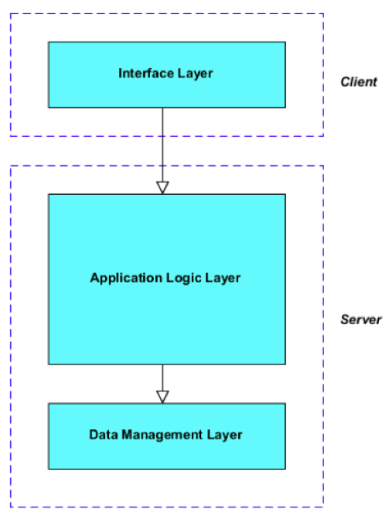
Architettura del Software

Slide 46
Architettura del Software
Perché Three-Tier?
Gestione facile ed indipendente dei sistemi di elaborazione e delle interfacce grafiche
Indipendenza dei layer: basso accoppiamento

Slide 47
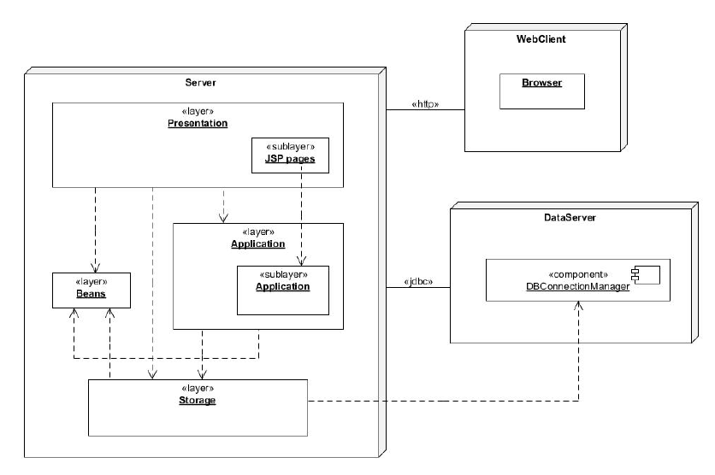
Diagramma di Deployment

Slide 48
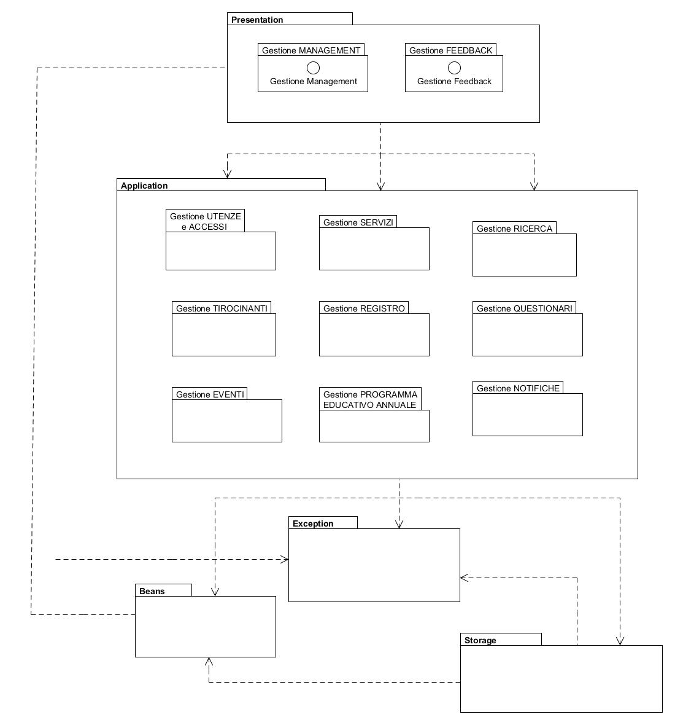
I nostri Sottosistemi

Slide 49
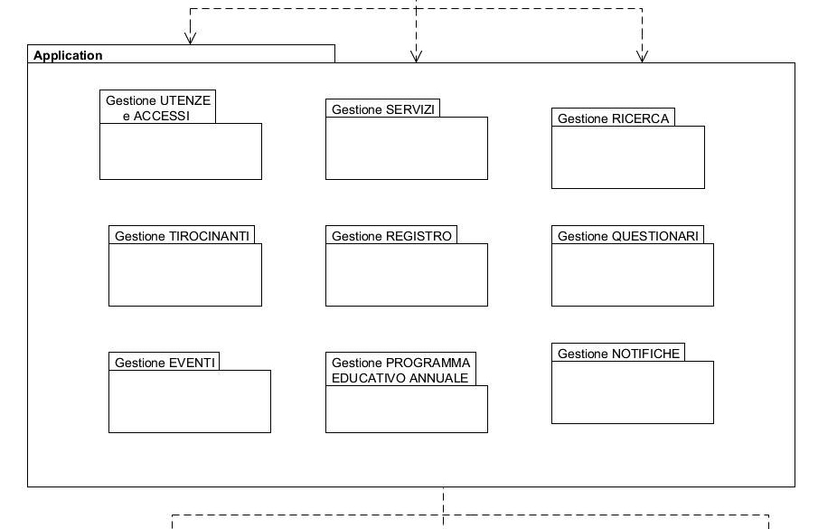
I nostri Sottosistemi

Slide 50
Gestione dei Dati Persistenti
Gestione di un database attraverso DBMS MySQL
Database minuziosamente strutturato: gestione nel dettaglio dei dati persistenti rispecchiando alla perfezione la complessità del dominio del problema

Slide 51
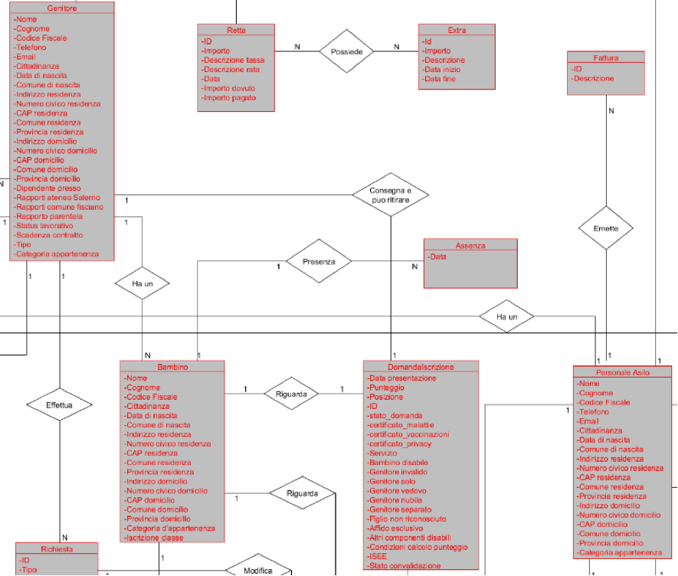

Slide 52
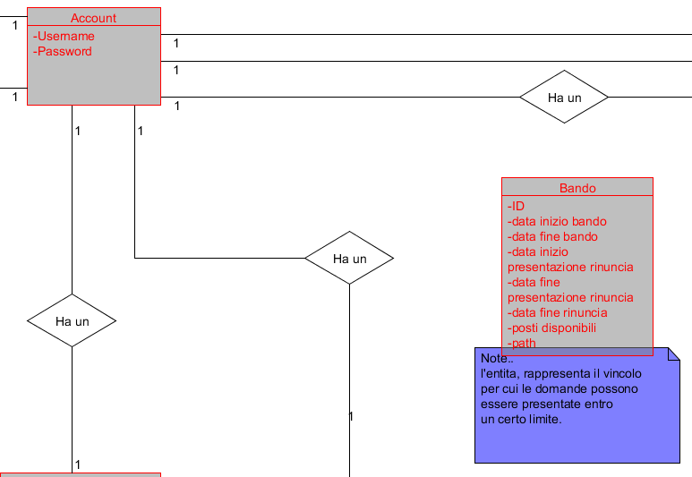

Slide 53
Tracciabilità dei Design Goals
 | CRITERI DI PERFORMANCE | DEPENDABILITY CRITERIA | CRITERI DI MANUTENZIONE
DEFINIZIONE E IMPLEMENTAZIONE ARCHITETTURA DEL SISTEMA ATTUALE | L’implementazione dei processi compiuti da genitori e personale soddisfa gli obiettivi in termini di tempi di risposta. | I controlli sull’input al’atto dell’inserimento (allo scopo di evitare failures) soddisfano gli obiettivi di affidabilità e disponibilità. | L’architettura Three-Tier soddisfa l'obiettivo di estendibilità e modificabilità.
MAPPING HW/SW | / | L’architettura client-server soddisfa gli obiettivi di affidabilità e disponibilità. | /
GESTIONE DEI DATI PERSISTENTI | / | La gestione dei dati persistenti attraverso DBMS soddisfa l'obiettivo di sicurezza. | La gestione dei dati persistenti attraverso DBMS soddisfa l'obiettivo di portabilità.

Slide 54
SDD
Pregi e Difetti
Cosa è andato bene…
Definizione precisa, corretta e coerente dei sottosistemi.
Cosa stava per andar male…
Gestione dei dati persistenti inizialmente imprecisa, raffinata poi nelle varie versioni a seconda delle nuove e sempre più rigide esigenze del committente.

Slide 55
Implementazione:
Layer di Storage

Slide 56
Realizzare il layer di storage
Le alternative
Inserire in “Storage” una classe per la gestione della connessione al database e delegare tutte le operazioni sulla persistenza e modifica dei beans, sulla base dati, al layer Control.
Realizzare classi in “Storage” contenente metodi per gestire la persistenza di ogni singolo bean nella base dati.
Trasformare “Storage” in un framework che faccia da ponte tra il mondo Object-Oriented e quello relazionale.

Slide 57

Esempio
Senza utilizzare framework
Ogni classe di gestione del bean avrà un metodo che consentirà lo operazioni base sulla base dati ovvero:
Insert
Replace
Delete
GetAll
IsInATable
Nel nostro caso, avendo 33 beans, dovranno essere scritti 33 metodi per ogni operazione comune ovvero 165 metodi

Slide 58

Esempio
Utilizzando framework
Ogni classe di gestione di un bean erediterà i metodi per consentire le operazioni base sulla base dati.
I metodi così non verranno scritti per ogni classe, conseguendo un risparmio notevole.
Si scriveranno 165 metodi in meno
Testing ridotto
Leggibilità aumentata
Manutenibilità aumentata

Slide 59

Esempio pratico
Insert
public boolean inserisciBando(int id,Date dataInizioBando,Date dataFineBando,Date .... ) throws SQLException {
Connection conn = getDataSource().getConnection();
try {
//varie conversioni delle date
PreparedStatement pstm = conn.prepareStatement("...");
try {
ResultSet rslt = pstm.executeQuery();
} finally {
rslt.close();
}
} finally {
pstm.close();
}
} finally {
conn.close();
}
return true;
}

Slide 60

Esempio pratico
Insert
Bando b; //bando da inserire nel db
DbBando dbBando=new DBBando(….);
dbBando.insert(b);

Slide 61

Progettazione framework
Usare DB senza accorgersene
“Le modifiche effettuate nel mondo degli
oggetti sono rese persistenti sulle tabelle!”
Obiettivo:
portare un modello a oggetti in un database relazionale.
Operazione molto complessa.
Due paradigmi differenti (ad esempio relazioni, chiavi esterne)

Slide 62
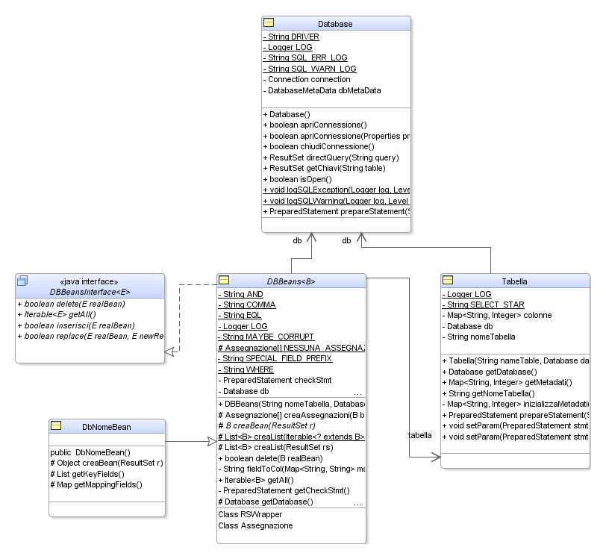
Progettazione framework
Diagramma delle classi

Slide 63
Progettazione framework
Breve descrizione delle classi del framework
La classe Database si occupa di gestire la connessione al database.
La classe Tabella ha al suo interno un oggetto Database e rappresenta la tabella del bean nel database.
DbBeansInterface è una interfaccia in cui sono dichiarati i metodi che devono essere implementati ai fini di un corretto funzionamento del framework .

Slide 64
Progettazione framework
Breve descrizione delle classi del framework
DbBeans è una classe che implementa metodi per effettuare le operazioni più comuni sul database e contiene un oggetto Tabella che verrà istanziato da ogni classe che estende la suddetta.
DB''NomeBeans'' estende DbBeans ed implementa metodi ausiliari.

Slide 65
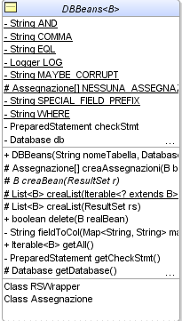

Progettazione framework
Breve panoramica su DBBeans
La classe DBBeans è il fulcro del framework.

Slide 66
Progettazione framework
DBBeans: i metodi chiave
Oltre ai metodi per le operazioni comuni a tutti i beans, vi sono metodi che sono indispensabili affinché il framework possa funzionare.
protected abstract Map<String, String> getMappingFields();
Associa variabileBean-colonnaDatabase.
protected abstract List<String> getKeyFields();
Restituisce la lista dei campi chiave nel database per questo bean.

Slide 67
Progettazione framework
DBBeans: i metodi chiave
protected final Map<String, Object> getFieldsFromBean(B realBean)
Metodo che legge i valori di tutti i campi di un oggetto Java realBean
protected Assegnazione[] creaAssegnazioni(B bean) Gestione assegnazione chiavi esterne
protected Bando creaBean(ResultSet r)
Setta un bean prendendo gli attributi da un ResultSet

Slide 68
Implementazione:
Layer di Application

Slide 69
Application
Gestioni individuate
Gestioni:
Gestione Utenze e Accessi
Gestione Ricerca
Gestione Notifiche Mail

Slide 70
Application
Gestione Utenti e Accessi
La Gestione Utenti e Accessi
Accessi al sistema
Registrazione
Inserimento e modifica utenti
Compilazione domanda di iscrizione
Pagamenti
Bando
Classi assegnate
Gestione Ricerca
Gestione Notifiche Mail

Slide 71
Application
Gestione Utenti e Accessi: Control
Gli oggetti Control che si occupano della gestione sono:
Control Iscrizione
Control Iscritti
Control Gestione Bando
Control Classi
Control Dati personali

Slide 72
Application
Control Dati Personali
Il Control Dati Personali gestisce i dati personali degli utenti.
Rispettando i requisiti analizzati del sistema, il processo di iscrizione è stato concettualmente diviso in più parti che permettono di poter completare l’iscrizione in tempi diversi.

Slide 73
Application
Step Iscrizione
L’iscrizione al sistema è divisa in step:
Il primo step: registrazione
Il secondo step: inserimento di un bambino
Il terzo step: inserimento della situazione familiare, dei dati personali del genitore richiedente e, dove possibile, dei dati personali del genitore non richiedente

Slide 74
Application
Control Iscrizione
Il Control Iscrizione gestione delle domanda di iscrizione.
Una domanda di iscrizione può essere compilata, ritirata, visualizzata, ma non modificata una volta inviata.

Slide 75
Application
Step Iscrizione
Dopo aver completato gli step dell’iscrizione è possibile presentare una domanda di iscrizione divisa in due fasi:
La prima fase: prima della pubblicazione delle graduatorie
La seconda fase: dopo la pubblicazione delle graduatorie

Slide 76
Application
Control Iscritti
Il Control Iscritti gestisce ricerche per categorie:
Idonei
Non idonei
Al primo anno
Ad anni successivi
All’ultimo anno

Slide 77
Application
Control Gestione Personale
Il Control Gestione Personale si occupa di gestire i profili del personale, con le classiche funzioni per crearle, modificarle e cancellarle.

Slide 78
Application
Control Gestione Bando
Control Gestione Bando
Gestisce il bando di iscrizione
Assegna punteggi alle domanda iscrizione
Conferma o rifiuta una domanda
Consente la ricerca per stato

Slide 79
Application
Control Classi
Il Control Classi gestisce le classi. Rispettando i requisiti analizzati del sistema, la composizione di una classe avviene in due fasi successive:
Nella prima fase: l’impiegato dell’asilo sceglie e bambini
Nella seconda fare: il delegato del rettore sceglie se confermare o rigettare la composizione.

Slide 80
Application
Gestione Ricerca
La Gestione Ricerca si occupa di gestire la ricerca all’interno del sistema, effettuata da varie tipologie di utenza su varie tipologie di utenza, basandosi su alcuni criteri di visualizzazione.

Slide 81
Application
Strategy Pattern
Primo passo: creazione della classe ContestoRicerca per selezionare la tipologia di ricerca che si andrà ad effettuare e il contesto in cui si farà.
Secondo passo: creazione della classe AlgoritmoRicerca che, in base al tipo di utente da ricercare, effettua una ricerca specifica
Motivazioni: ricerca effettuata DA e SU un utente

Slide 82
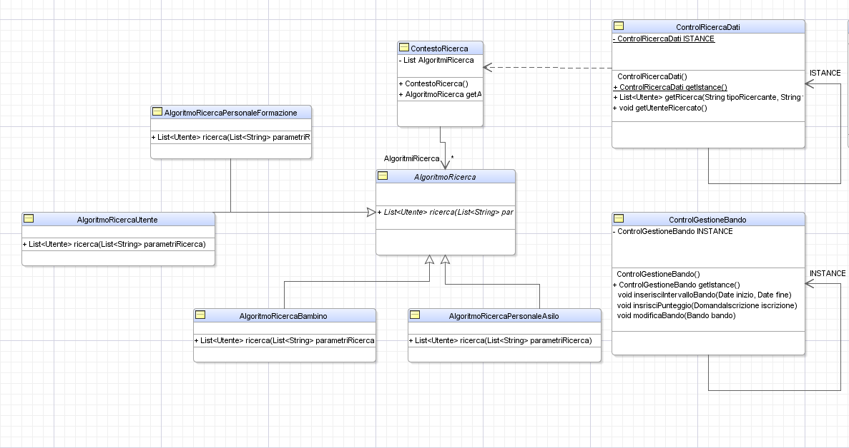
Application
Strategy Pattern: Grafico

Slide 83
Application
Gestione Notifiche Mail
Gestione Notifiche Mail
Inviare mail di notifica agli utenti
Affrontato nell’ottica dell’estendibilità

Slide 84

NOTIFICHE EMAIL
NotificheMail:
è una funzionalità interna al nostro sistema che permette di inviare brevi messaggi di notifiche agli utenti che porto a termine iterazioni con il nostro sistema

Slide 85
TIPI DI NOTIFICHE
(1)
Fra le varie notifiche che il sistema invia possiamo trovare notifiche di :
Composizione classe: manda una notifica al responsabile delle classi, che quest'ultimo dovrà poi approvare.
Evento: manda una notifica tutte le email presenti nel campo CC dell'evento, con data ora e luogo dell'evento.
…..

Slide 86

TIPI DI NOTIFICHE
(2)
Licenziamento: manda una notifica al diretto interessato.
Registrazione: alla fine della registrazione il sistema invia una e-mail con le credenziali appena inserite.

Slide 87

IMPLEMENTAZIONE
Come fare?
Per dar vita a questa funzionalità abbiamo usato una componente off-the-shelf, JAVAMAIL (API di Sun) e l'abbiamo integrata nel nostro sistema tramite il design pattern BRIDGE.

Slide 88
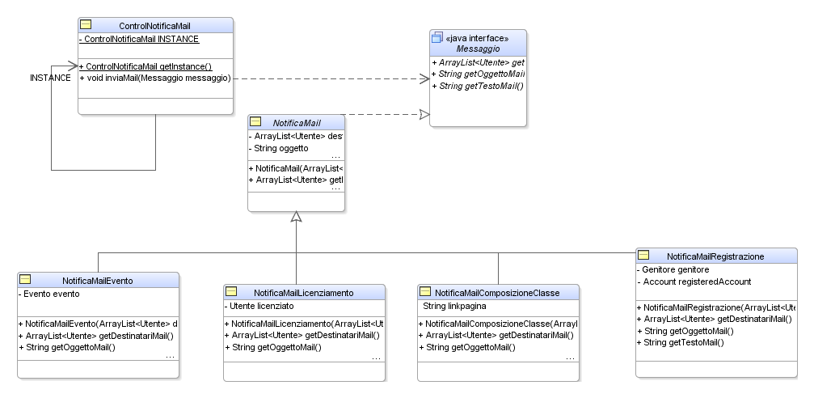
IMPLEMENTAZIONE
Il control si occupa di inviare
Oggetti Messaggio

Slide 89
IMPLEMENTAZIONE
L’interfaccia Messaggio serve a
definire le varie Notifiche

Slide 90
IMPLEMENTAZIONE
E’ la classe Astratta, che implementa
l’interfaccia Messaggio

Slide 91
IMPLEMENTAZIONE
Sono le varie notifiche che il
sistema puòinviare

Slide 92
PERCHE’ BRIDGE?
(1)
Perché
ci permette di inserire altri messaggi in modo semplice e senza causare molti cambiamenti nel sistema, così come modificare quelli già esistenti.

Slide 93
PERCHE’ BRIDGE?
(2)
Perché
il controlMail può usare un solo metodo di invio senza badare al tipo di notifica, infatti prende in input un oggetto MESSAGGIO.

Slide 94
JUNIT
(TEST D’ UNITA’ E INTEGRAZIONE)
Perché usarlo?
Abbiamo usato Junit per fare i test di unità su ogni classe.

Slide 95

JUNIT
(TEST D’ UNITA’ E INTEGRAZIONE)
Cosa fa?
Il junit test non è altro che un insieme di diversi metodi che vanno a verificare gli input della classe presa in esame.

Slide 96
JUNIT
(TEST D’ UNITA’ E INTEGRAZIONE)
Pro
Facilità il testing, permette di capire subito, quali dei vari metodi riscontra problemi sia di tipo semantico che sintattico.
Evita di scrivere test complicati, che a loro volta verrebbero modificati più e più volte.

Slide 97
JUNIT
(TEST D’ UNITA’ E INTEGRAZIONE)
Contro
L’unico contro che abbiamo riscontrato è un approccio un po’ ostile.
Ma grazie al supporto dei nostri PM, in fine è stato utile e piacevole utilizzare Junit.

Slide 98
Progetto @silo:
In conclusione…

Slide 99
Problemi?
Perché?
Difficoltà iniziali
Inesperienza
Approccio Tools (JUnit)
Fattore Tempo
Consegne imperfette (successivamente revisionate)
Errori (Database)
Aggiunte e Perdite in corsa
Modifiche Costanti al sistema
Motivazione ed interpretazione
Problemi = Difficoltà
Naturale processo di progettazione

Slide 100
Progetto @silo
Obiettivo Raggiunto? Perché?
Aderente alle aspettative
Familiarità
Struttura aziendale
Nessuna Variazione
Ingrato ai processi già noti
Documentazione Solida
Raffinata (revisionata, incrocio)
Crescita costante
Ottima Tracciabilità
Usare @silo senza accorgersene
Stessi processi, con maggiore velocità ed efficienza
Notes:
Familiarità: fare tutto ciò che prima era possibile, con maggior velocità ed efficienza. Un bene per tutti gli enti

